Slide 1
Отчет МБОУ ООШ № 79 о проведении месячника оборонно-массовой и военно-патриотической работы

Slide 2
В МБОУ ООШ № 79 был разработан и утвержден план основных мероприятий по проведению месячника военно-патриотического воспитания, который в дальнейшем был успешно реализован.
План мероприятий предусматривал решение следующих задач:
формирование эмоционально-волевых качеств гражданина - патриота России;
создание условий для духовного и физического развития;
воспитание стремления к сохранению и приумножению военного, исторического и культурного наследия;
сохранение и передача героического наследия от старшего поколения к младшему, осознание глубинных связей поколений.
В ходе месячника военно-патриотического воспитания в школе
проводились плановые, поэтапные мероприятия по созданию системы патриотического воспитания учащихся.

Slide 3
23 января в 10:00 в актовом зале МБОУ ООШ № 79 состоялась торжественная линейка, посвященная открытию месячника оборонно-массовой и военно-патриотической работы «Воинский долг-честь и судьба». В линейке приняли участие учащиеся 1-9 классов (183 человека). На торжественное мероприятие были приглашены:
-атаман Копанского казачьего куреня Воробьев И.Д.;
- председатель совета ветеранов Новикова Л.В.;
- ветеран труда Таныгина В.В.

Slide 4
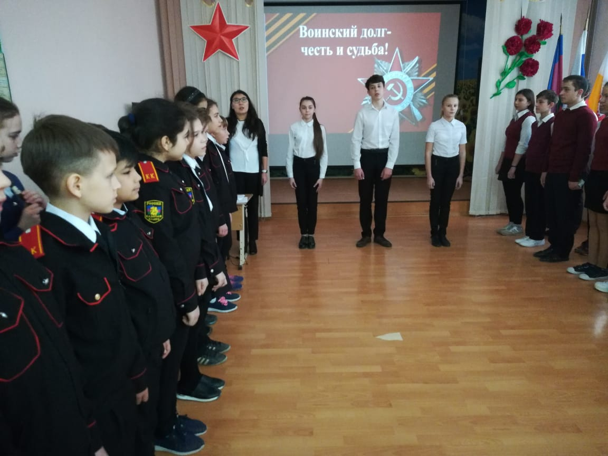

Slide 5
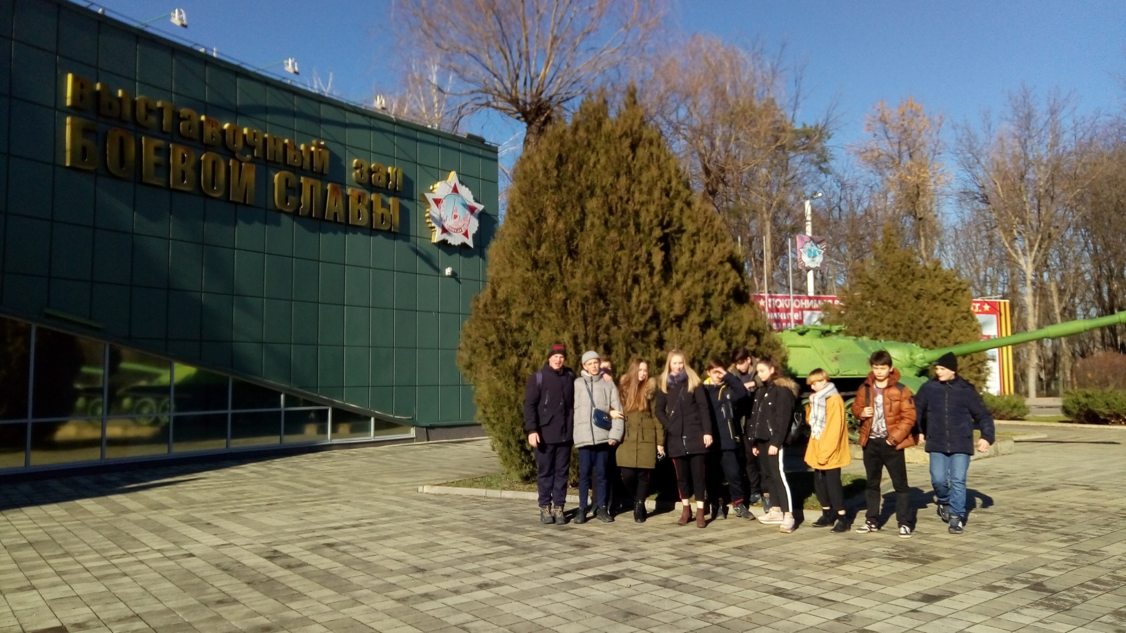
24 января учащиеся нашей школы посетили Выставочный зал Боевой Славы. Во время экскурсии ребята увидели военную технику, которую использовали в годы Великой Отечественной войны.

Slide 6
25 января состоялся просмотр фильма, посвященный героической обороне Краснодара. Учащиеся ознакомились с трагическими страницами истории нашего родного города.

Slide 7
28 января состоялся круглый стол, посвященный трагической блокаде Ленинграда. Учащиеся зачитывали отрывки из дневников Тани Савичевой и других блокадников. Завершился круглый стол просмотром фильма, посвященного прорыву блокады Ленинграда.

Slide 8
29 января в МБОУ ООШ № 79 в рамках месячника оборонно-массовой и военно-патриотической работы состоялась встреча учащихся с ветеранами-блокадниками Ленинграда. На встрече присутствовали Хамелянина Лидия Тимофеевна- блокадница, поэтесса; Попов Юрий Леонидович – блокадник, журналист; Бабсков Александр Иванович – заместитель председателя совета ветеранов г. Краснодара; Извицкая Наталья Владимировна – помощник депутата городской Думы Быкова Сергея Александровича, Воробьев Иван Дмитриевич – атаман Копанского казачьего куреня, Павлычев Леонид Семенович – походный атаман Копанского казачьего куреня.
Ветераны рассказывали ребятам о ужасах блокады, о том, что им пришлось пережить в столь юном возрасте.
Хамелянина Лидия Тимофеевна, известная поэтесса г. Краснодара, читала ребятам свои стихотворения, которые никого не оставили равнодушными.
Завершилась встреча концертом, который подготовили наши учащиеся для почетных гостей.

Slide 9
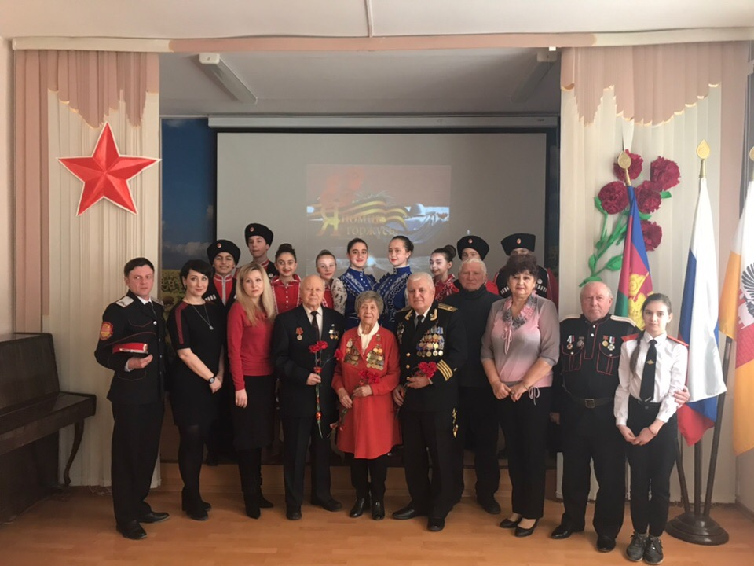

Slide 10
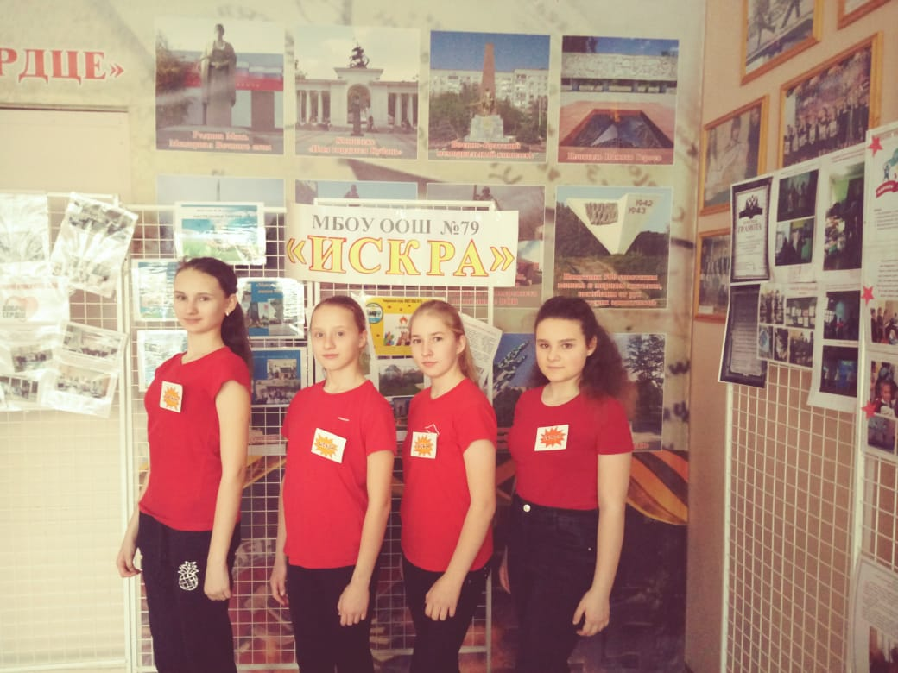
29 января лучшие тимуровцы нашей школы участвовали в VII слете тимуровских отрядов Прикубанского внутригородского округа. На слете наш тимуровский отряд был награжден грамотой за участие в акции «Всегда рядом».

Slide 11
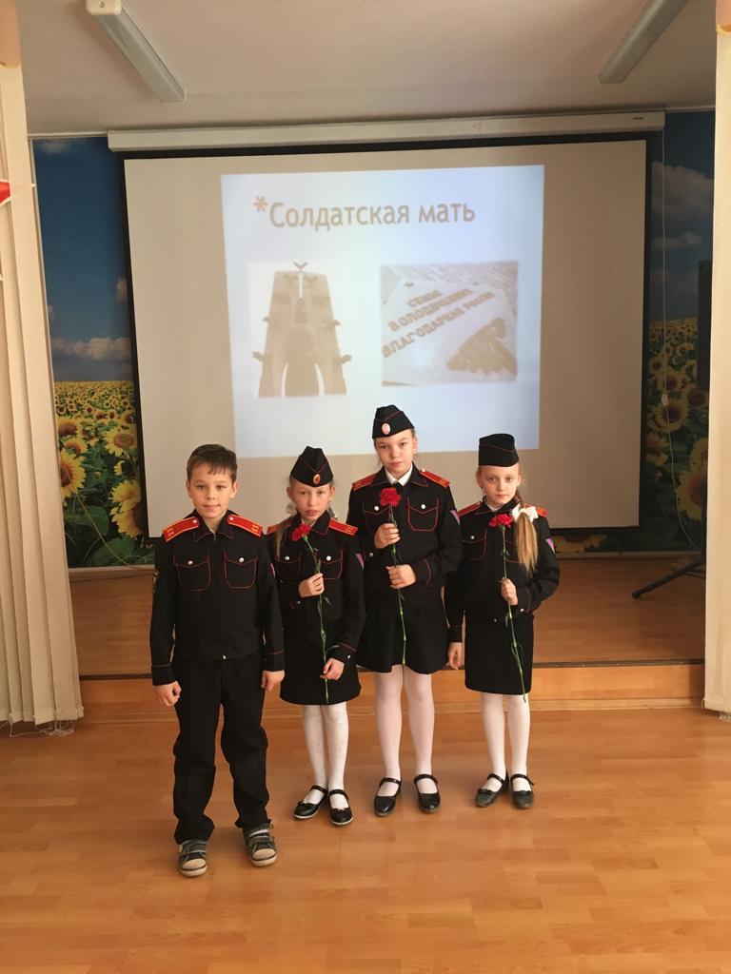
30 января в 1 - 4 классах состоялся классный час «Солдатские матери». Учителю начальных классов Дробязко К.Г. удалось увлечь своих учеников проникновенным рассказом о подвиге матери – казачки. Ребята читали стихи о солдатских матерях, слушали песни о вдовах войны. Много слов благодарности к солдатским матерям было произнесено детскими голосами.

Slide 12
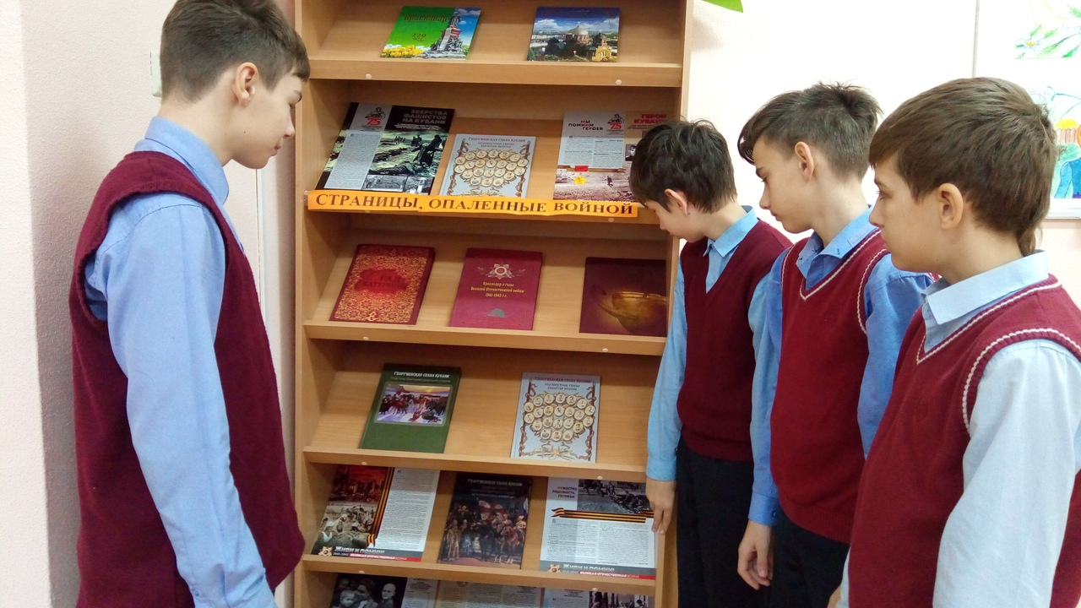
1 февраля на школьной выставке на тему "Страницы, опаленные войной" библиотекарь познакомила ребят с очень интересной подборкой литературных изданий на военную тематику. Особый интерес вызвали книги о героях войны Кубани и Краснодара.

Slide 13
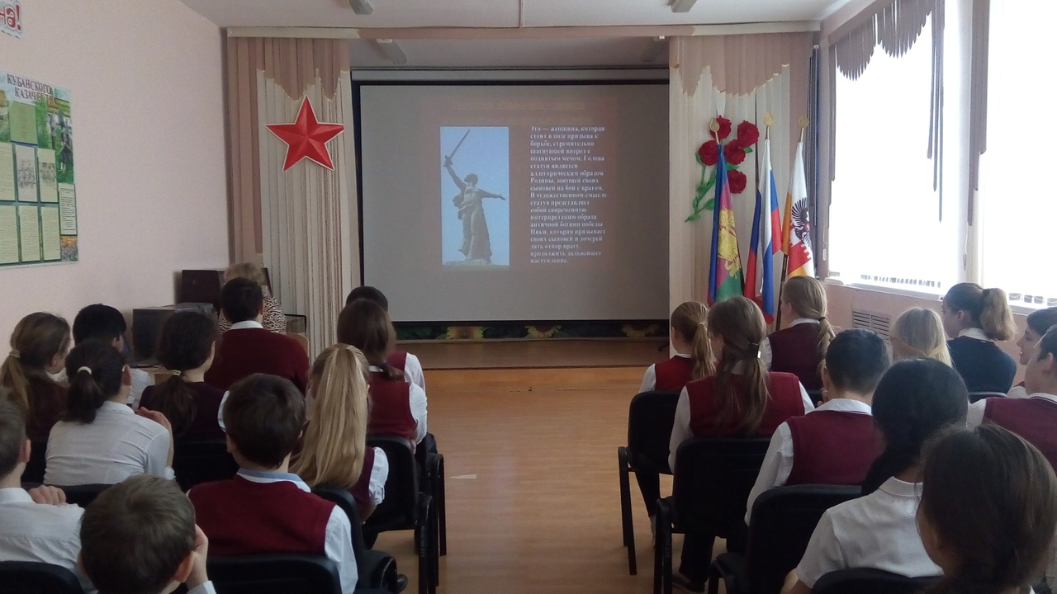
4 февраля в школе прошел классный час на тему «Оборона Сталинграда». Классный руководитель 7 класса Невская Ольга Геннадьевна рассказала ребятам о крупнейшей сухопутной битве в ходе Второй мировой войны, которая наряду со сражением на Курской дуге стала переломным моментом в ходе военных действий, после которых немецкие войска окончательно потеряли стратегическую инициативу.

Slide 14
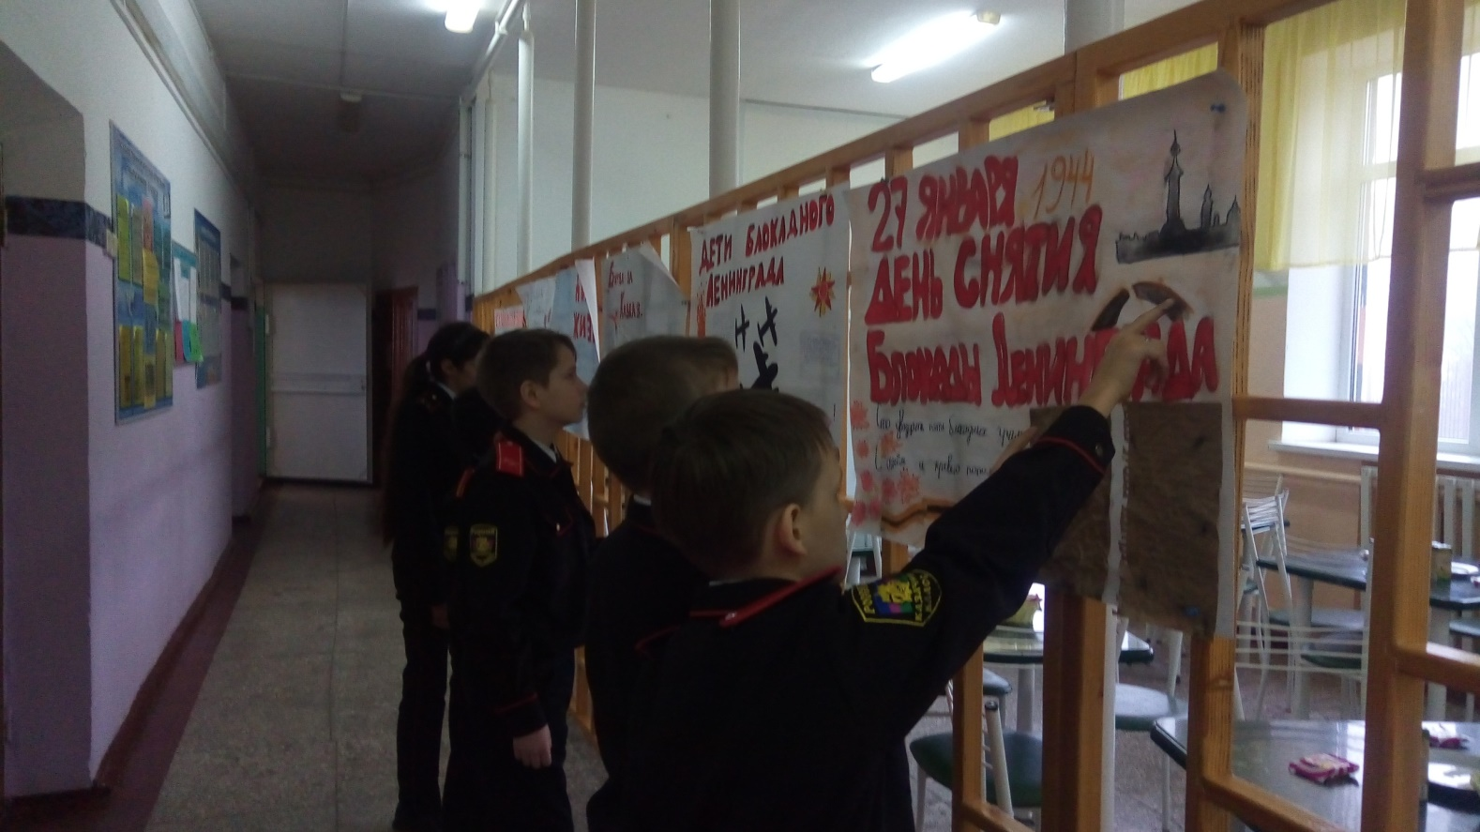
5 февраля была организована выставка тематических стенгазет, которые приготовили классные редколлегии. Все классы приняли активное участие в выставке.

Slide 15
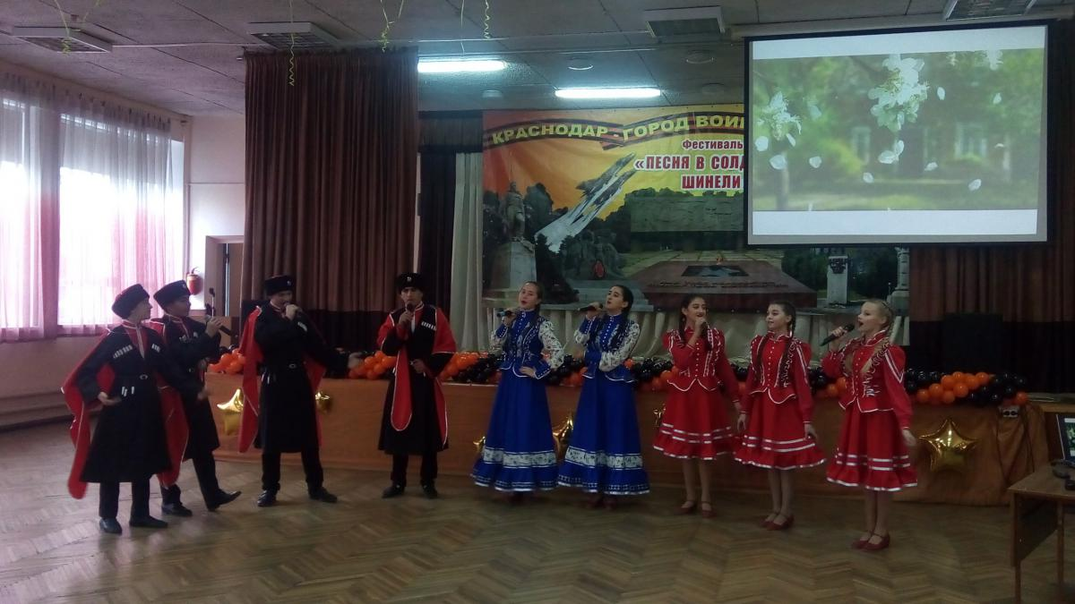
6 февраля учащиеся нашей школы участвовали в окружном этапе музыкального конкурса «Песня в солдатской шинели». Наши ребята представляли песню «Смуглянка».

Slide 16
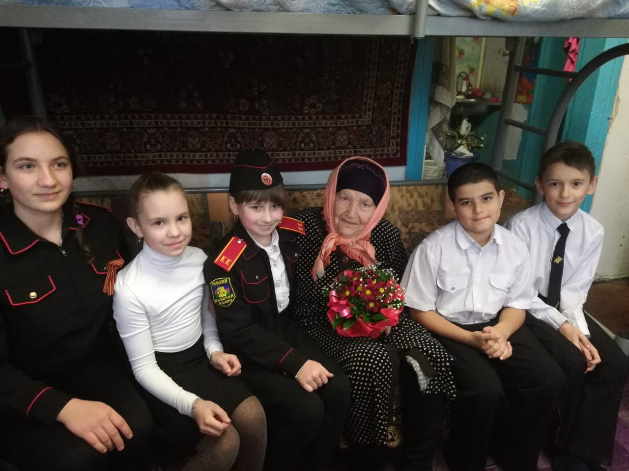
7 февраля наши учащиеся навестили ветерана Великой Отечественной войны, Жукову А.Ф. Встреча прошла в теплой атмосфере. Жукова А.Ф. рассказала ребятам о невзгодах и лишениях, которые им пришлось пережить в годы войны. Наши учащиеся в благодарность ветерану исполнили песню.

Slide 17
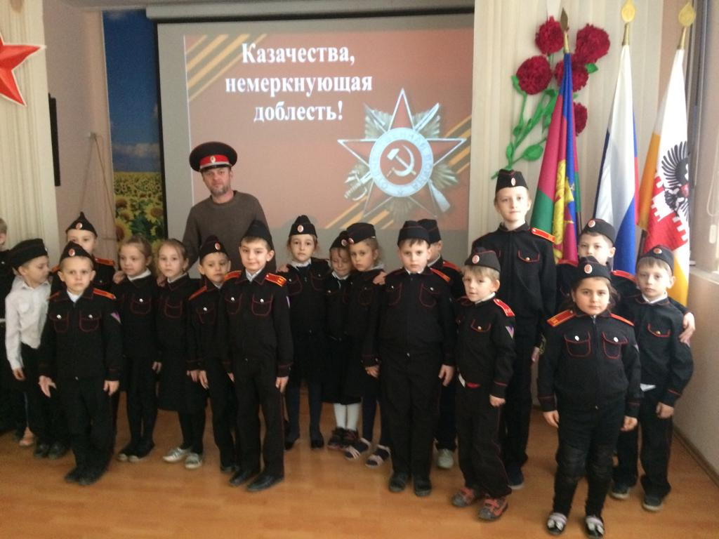
8 февраля в школе прошла встреча наших учащихся с атаманом Копанского казачьего куреня Воробьевым Иваном Дмитриевичем. И. Д. Воробьев рассказал о ратной славе казаков, познакомил ребят с основами казачьего построения.

Slide 18
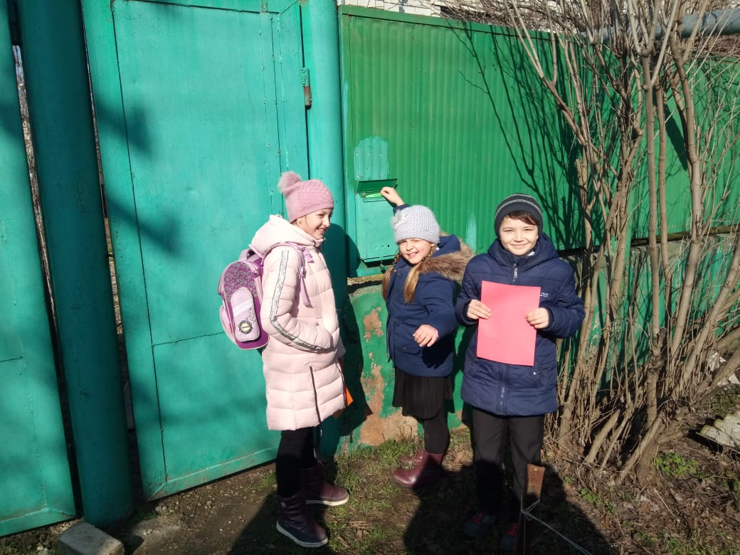
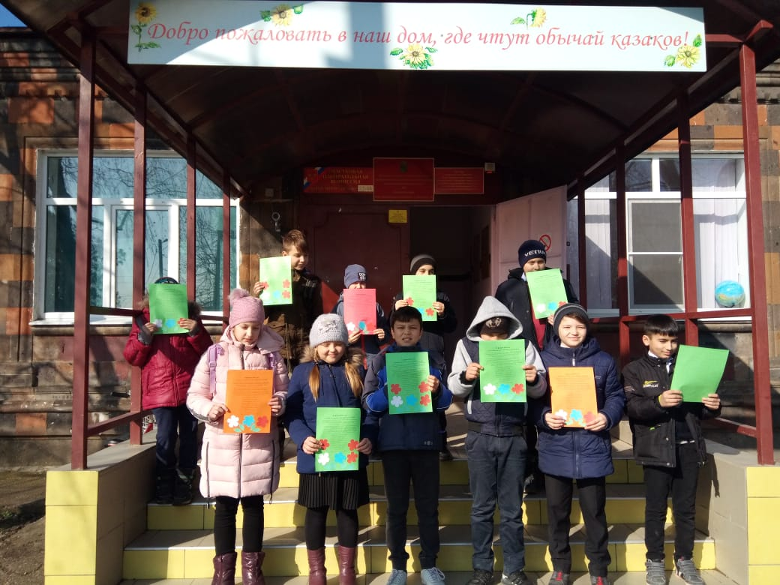
11 февраля учениками нашей школы проведена операция "Рассвет". Листовки с поздравлением жителей с 76-ой годовщиной освобождения г. Краснодара были расклеены ребятами на досках объявлений и разнесены по почтовым ящикам домов.

Slide 19
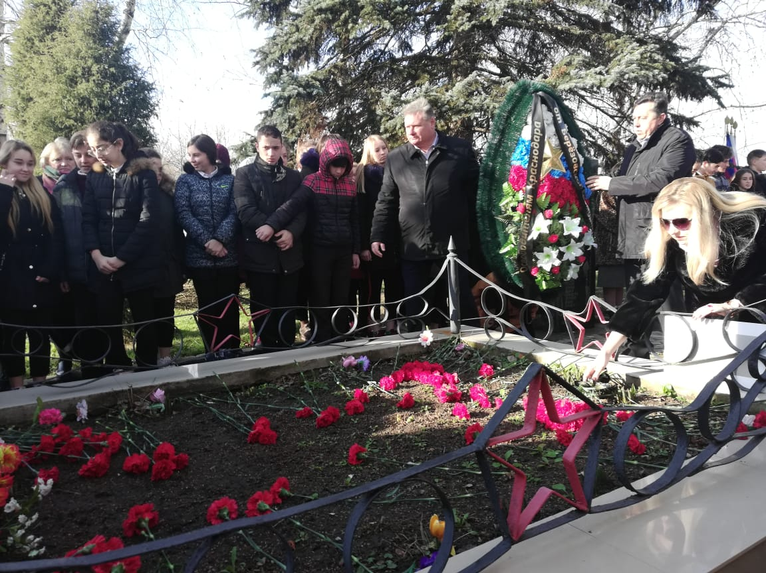
12 февраля в 10.00 часов у Братской могилы воинов, погибших за освобождение хутора, состоялся митинг, посвященный 76- ой годовщине освобождения г. Краснодара от немецко-фашистских захватчиков. В митинге приняли участие учащиеся школы (145 человек). На митинге выступили глава Березовской сельской администрации Золотоверх Валерий Васильевич, атаман Копанского казачьего куреня Воробьев Иван Дмитриевич.

Slide 20
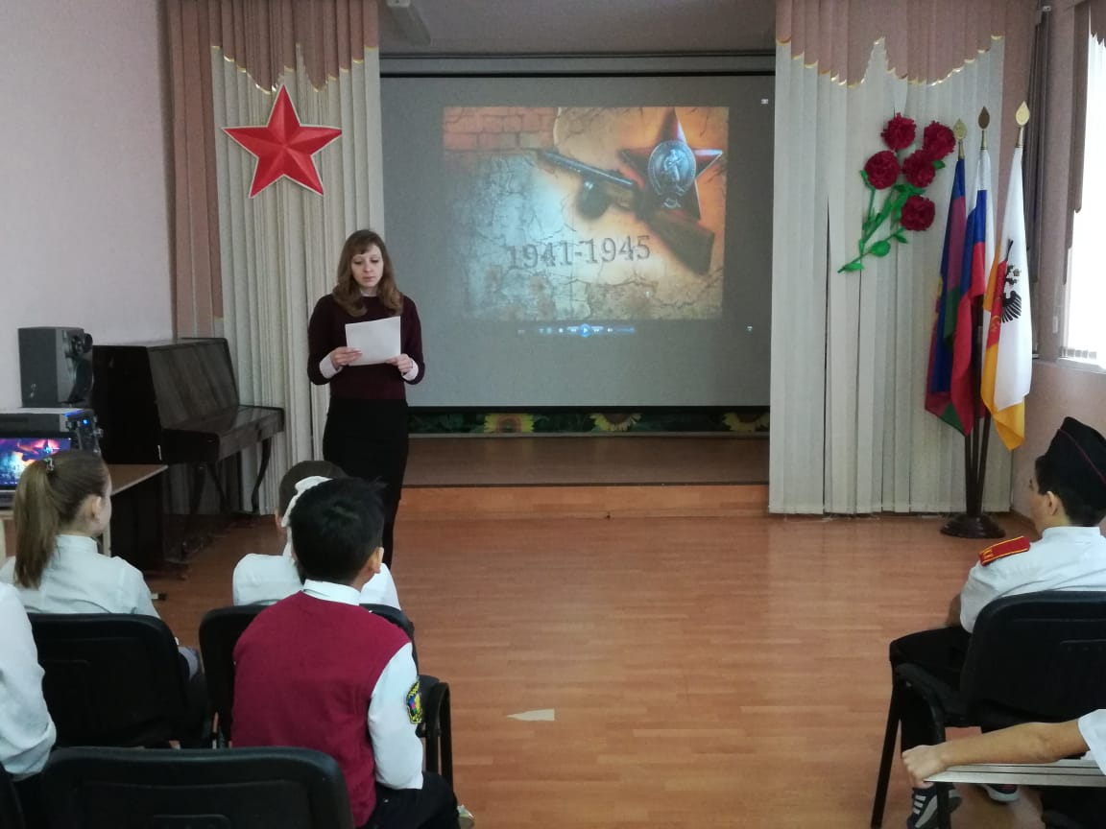
13 февраля в нашей школе прошел Урок мужества «Этих дней не смолкнет слава!». Урок мужества был посвящен военным подвигам нашей страны, славным военным ее страницам.

Slide 21
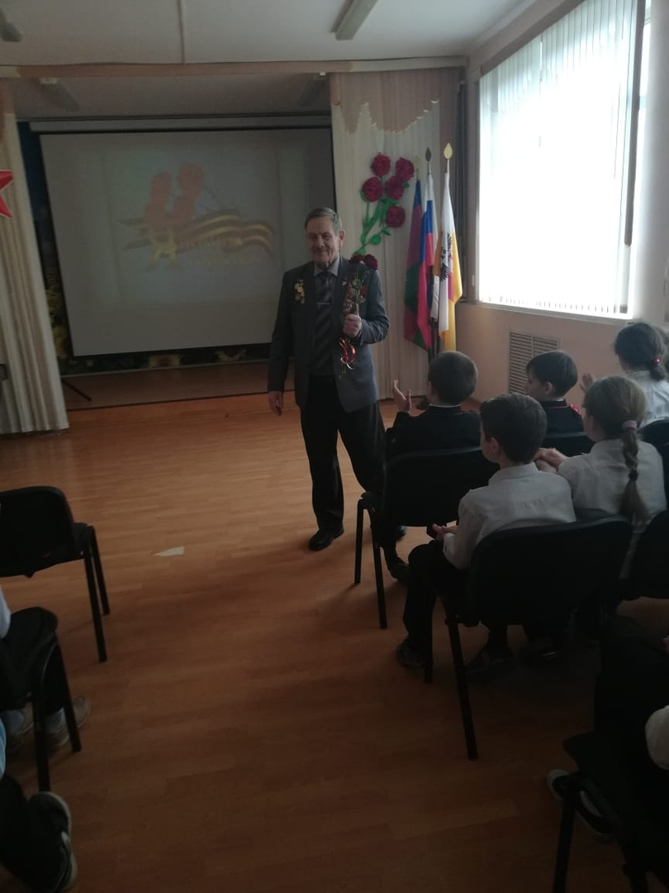
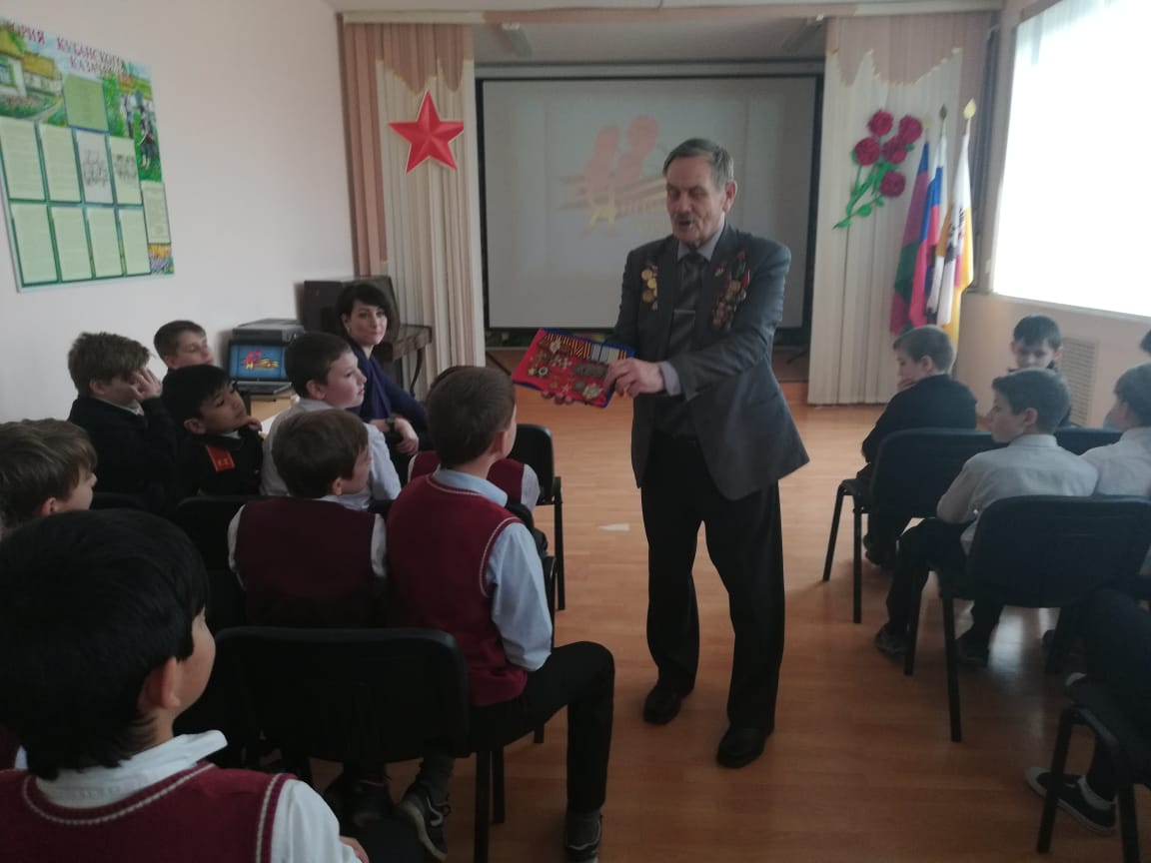
14 февраля нашу школу посетил краевед, потомственный казак Борис Константинович Козаченко вместе со своими студентами. Борис Константинович рассказал историю освобождения хутора, о солдатах, похороненных в Братской могиле на территории нашей школы.

Slide 22
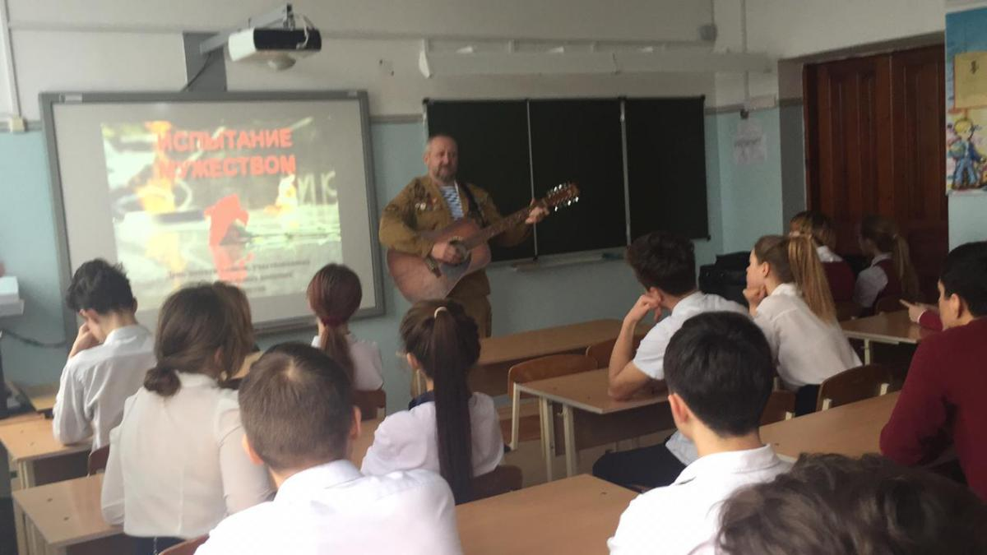
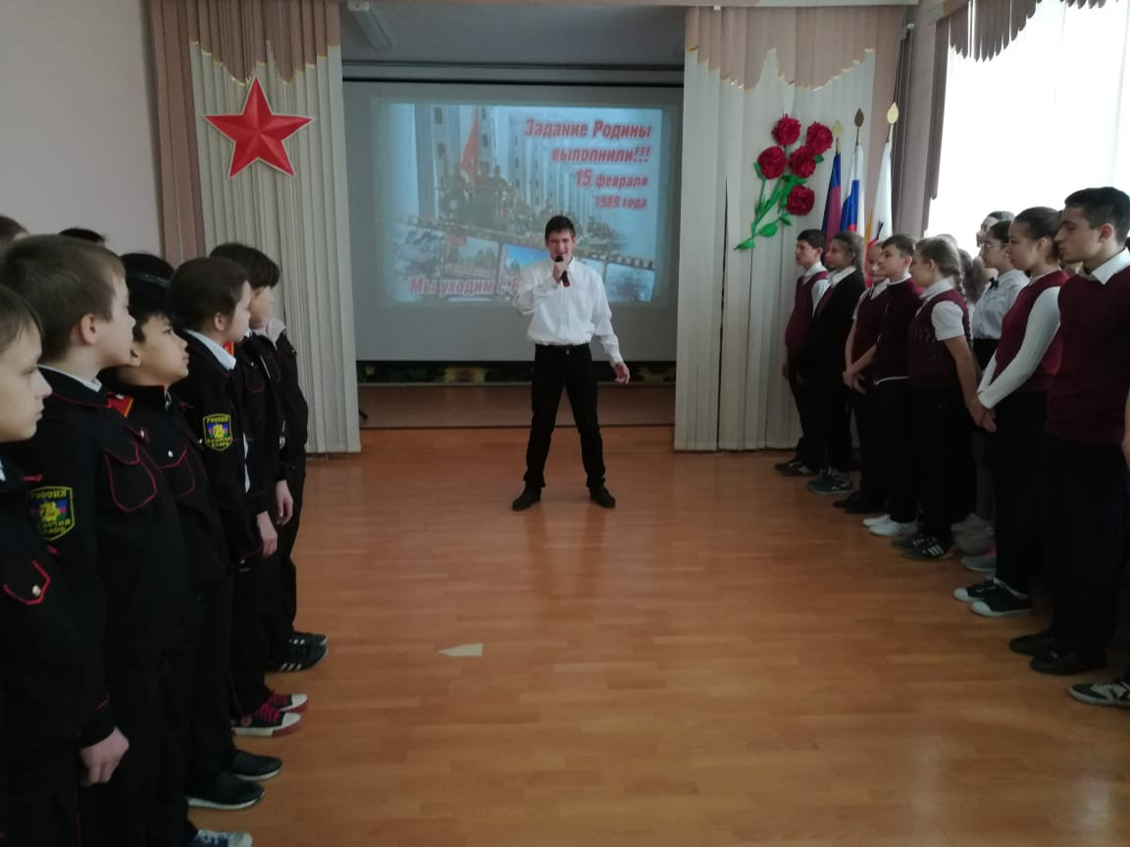
15 февраля в нашей школе прошли мероприятия, посвященные 30-летию вывода войск из Афганистана. В 10:00 прошла линейка, посвященная данному событию. После линейки прошла встреча наших учащихся с участником боевых действий в Афганистане Алексеем Петровичем Падалка.

Slide 23
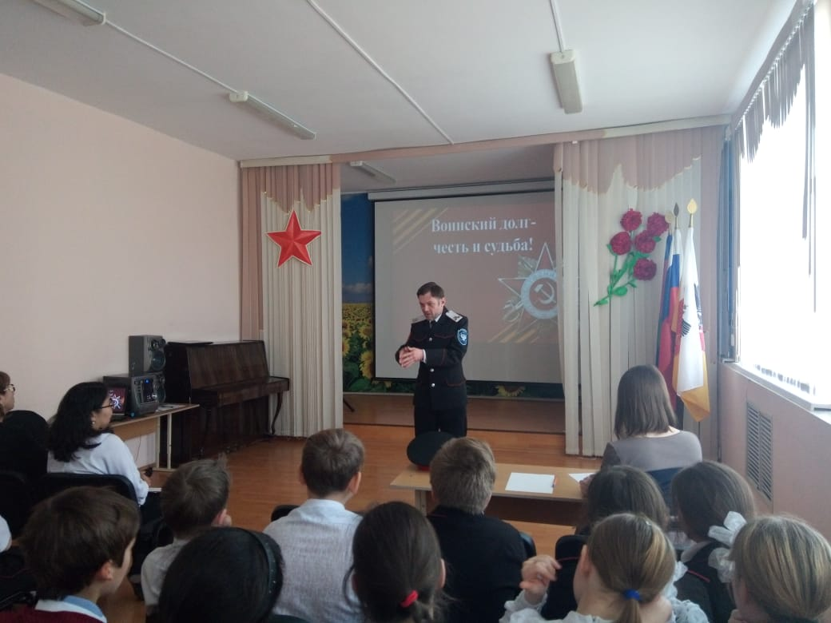
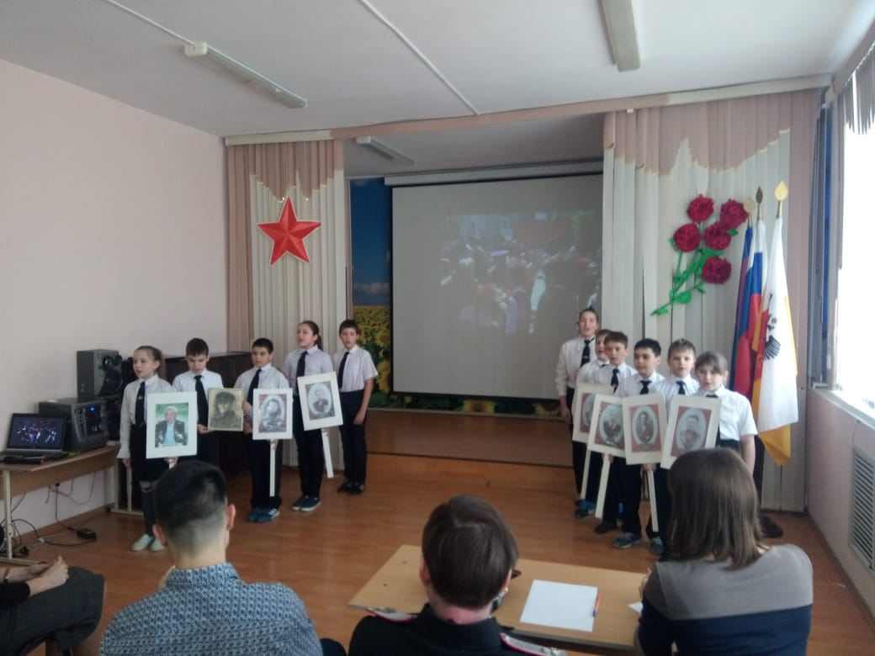
15 февраля в нашей школе прошел музыкальный конкурс «Казачья доблесть». Все классы приняли самое активное участие. Жюри трудно было выбрать победителей.

Slide 24
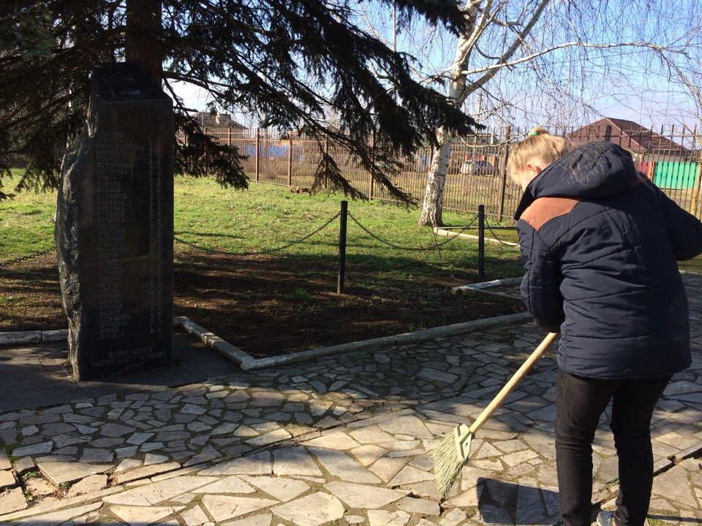
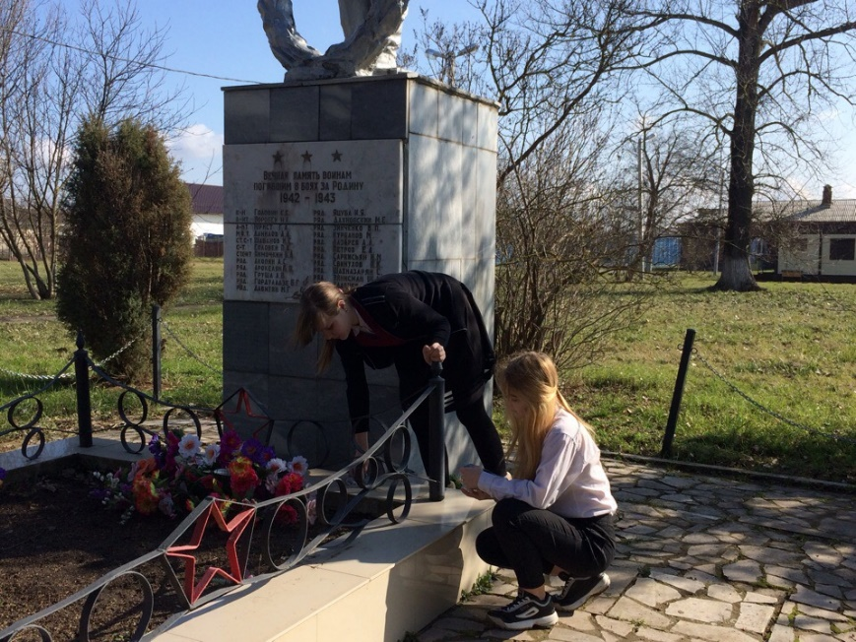
В рамках месячника оборонно-массовой и военно-патриотической работы учащиеся нашей школы проводят экологические десанты на территории Братской могилы. Во время десанта учащиеся приводят в порядок прилегающую территорию, убирают сухую листву.

Slide 25
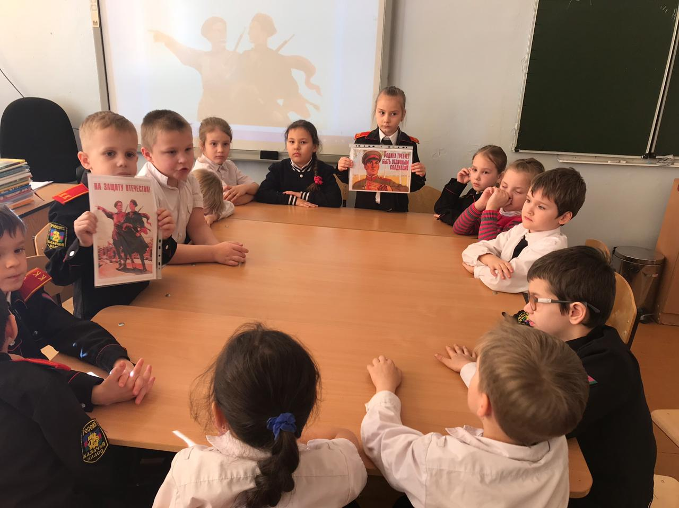
18 февраля в нашей школе прошел круглый стол «Будем Родину любить, будем в армии служить». Во время круглого стола учащиеся ознакомились с историей создания российской армии, а также составили портрет современного российского солдата.

Slide 26
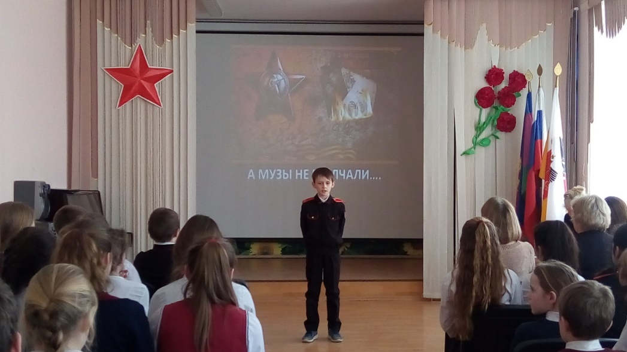
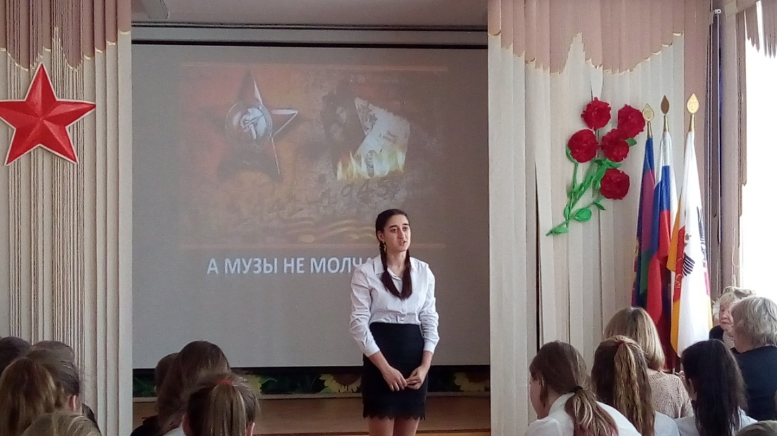
18 февраля в нашей школе прошел конкурс чтецов «А музы не молчали», посвященный освобождению нашего хутора от немецко-фашистских захватчиков. В ходе конкурса прозвучали разные стихотворения на военную тематику. Все они тронули сердца слушателей.

Slide 27
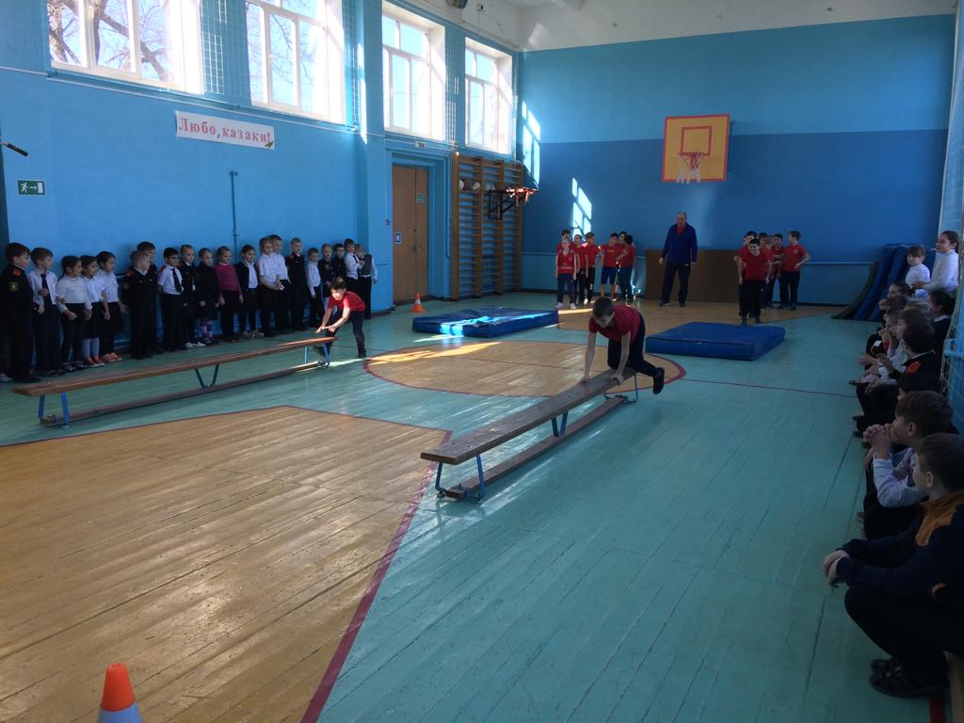
19 февраля в спортивном зале нашей школе прошли соревнования соревнование «Мальчиши-кибальчиши». Учащиеся показывали ловкость и умения выполнять те или иные упражнения.

Slide 28
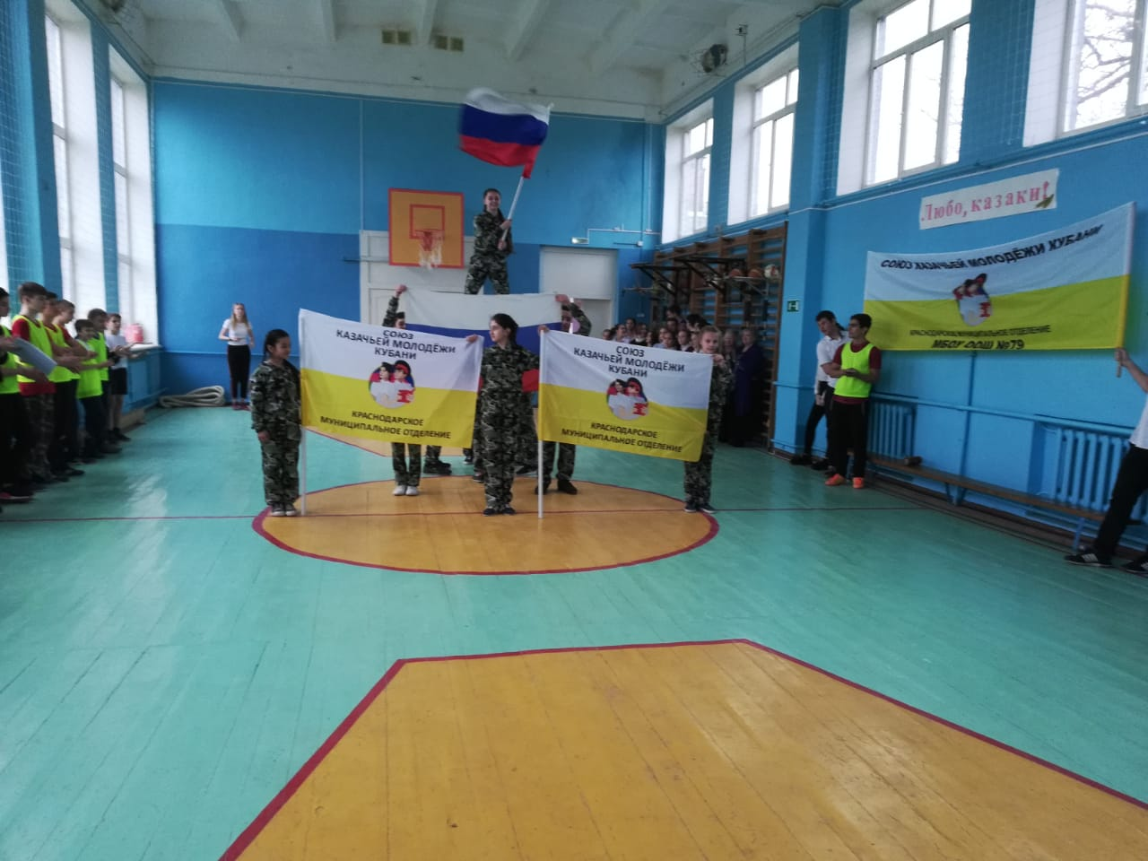
20 февраля состоялось торжественное закрытие месячника

